Slide 1
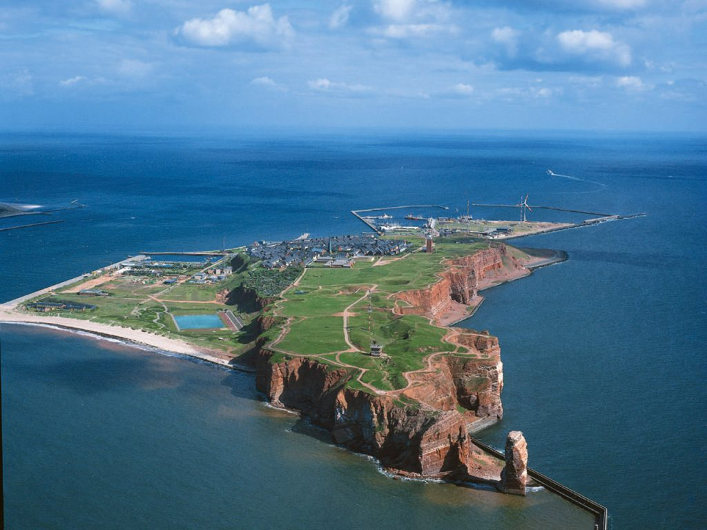
Суходіл в океані

Slide 2
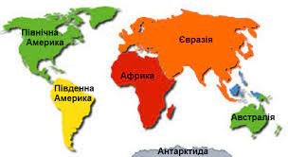
Материки
В океанічних просторах є різні за площею масиви суходолу. Найбільші це материки – великі за площею ділянки суходолу, які з усіх боків омиваються морями й океанами. На Землі виділяють шість материків: Євразія, Африка, Північна Америка, Південна Америка, Антарктида, Австралія. Їх ще називають континентами (від лат. – «неперервна земля»).

Slide 3
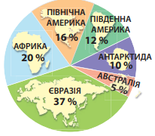
Материки
Материки мають різну площу. Так найбільший материк це Євразія. Потім за площею йдуть Африка, Північна Америка, Південна Америка, Антарктида та найменший материк – Австралія.

Slide 4
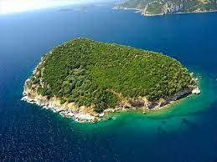
Острови
Окрім великих масивів суходолу існують набагато менші – острови. У науці не існує чіткого розмежування за площею материків та островів. Проте площа найбільшого острова Гренландія у 3,5 раза менша за розміри найменшого материка Австралія. Окрім того, материки можуть розміщуватися лише серед Океану, а острови бувають ще й на річках та озерах. Отже, острів (від давньоіндійського – «омивати, обтікати») – відносно невелика ділянка суходолу, з усіх боків оточена водою.

Slide 5
Острови
Окрім великих масивів суходолу існують набагато менші – острови. У науці не існує чіткого розмежування за площею материків та островів. Проте площа найбільшого острова Гренландія у 3,5 раза менша за розміри найменшого материка Австралія. Окрім того, материки можуть розміщуватися лише серед Океану, а острови бувають ще й на річках та озерах. Отже, острів (від давньоіндійського – «омивати, обтікати») – відносно невелика ділянка суходолу, з усіх боків оточена водою.

Slide 6
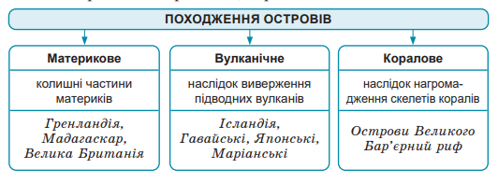
Острови
За походженням розрізняють материкові, вулканічні та коралові острови.

Slide 7
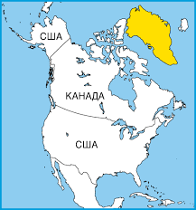
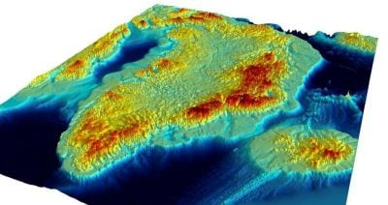
Материкові острови
Материкові острови відокремилися від континентів унаслідок опускання частини суші нижче рівня моря. Тому вони зазвичай найбільші за площею. Ці острови знаходяться, як правило, на шельфі й мають подібні з материком риси природи: склад гірських порід, рослинний покрив і тваринний світ. Прикладом є Гренландія, Баффінова Земля.

Slide 8
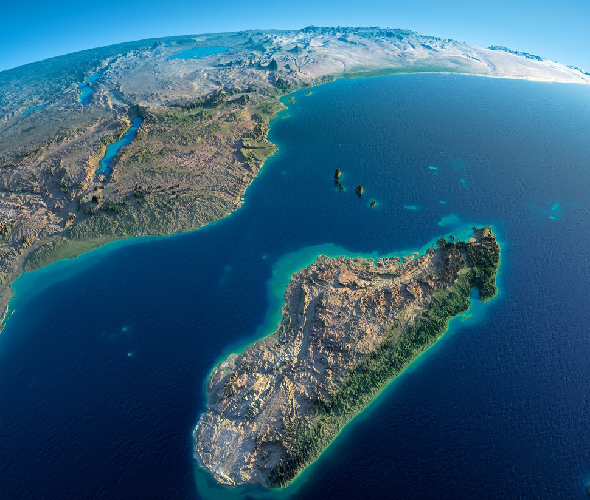
Материкові острови
Деякі з островів материкового походження утворилися при розколах давніх материків. Тому їхні берегові лінії збігаються з узбережжями сусідніх материків. Поблизу кожного з материків можна відшукати острови материкового походження. Наприклад, Нова Гвінея, Мадагаскар.

Slide 9
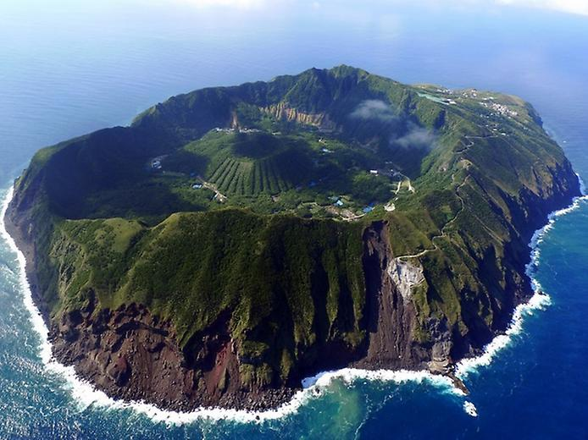
Вулканічні острови
Більше віддалені від материків і, як правило, мають значно менші розміри вулканічні острови. Вони утворилися внаслідок виверження вулканів під водою, верхівки яких здіймаються над океаном завдяки гірському рельєфу. Такі острови часто лежать на краях літосферних плит, де вулканічні процеси найбільш активні.

Slide 10
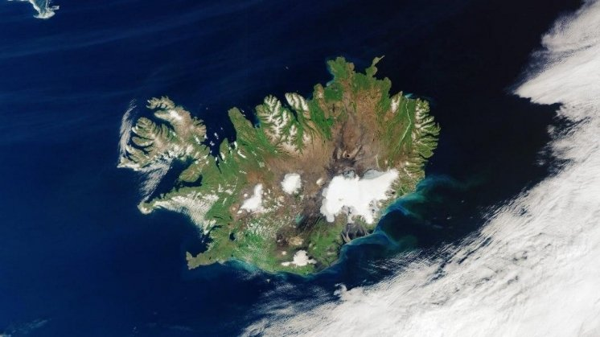
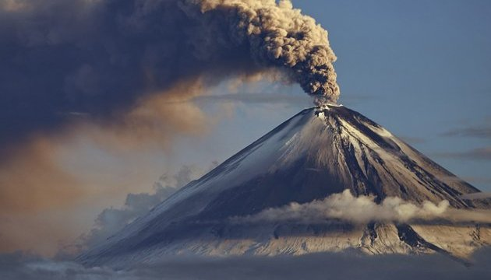
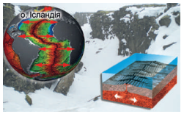
Вулканічні острови
Найбільший за площею вулканічний острів Ісландія є частиною Серединно-Атлантичного хребта, який позначає межу між Євразійською та Північноамериканською літосферними плитами.

Slide 11
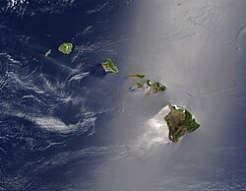
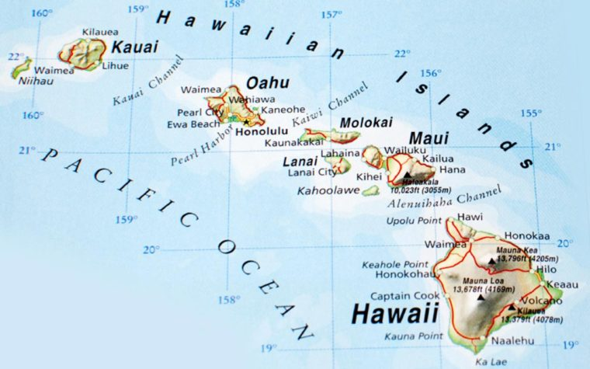
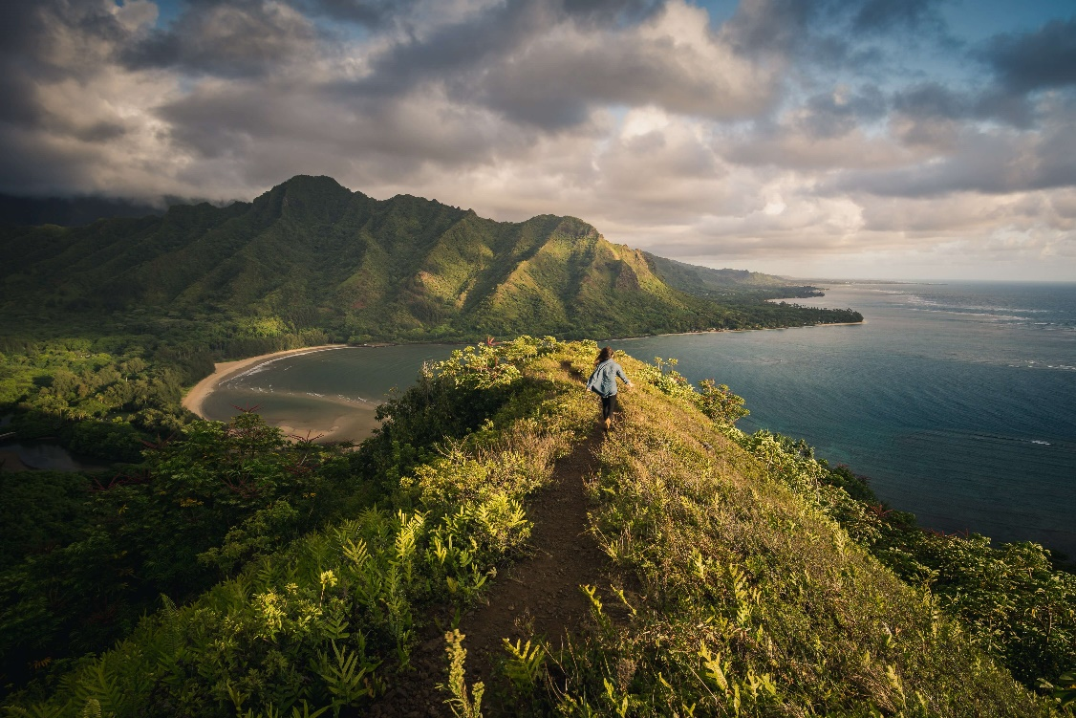
Вулканічні острови
Найбільше вулканічних островів у Тихому океані. Тут вони розташовані не лише на краю Тихоокеанської літосферної плити, як-то Японські або Маріанські острови, але й у її середині, як Гавайські. Адже океанічна плита дуже тонка. Її легко пропікає астеносфера, як газовий пальник листок паперу.

Slide 12
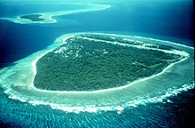
Коралові острови
У морях тропічного поясу, на шельфі, де вода не нижче +20 °С, прозора, насичена газами й живе багато планктону, оселяються колонії морських тварин – коралові поліпи. Під водою з їхніх вапнякових скелетів з часом розростаються коралові рифи. Холодні течії та великі глибини перешкоджають поширенню коралів. Через вертикальні рухи земної кори рифи підіймаються над водою як острови.

Slide 13
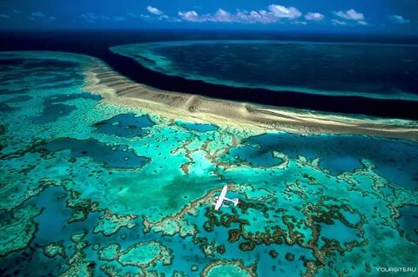
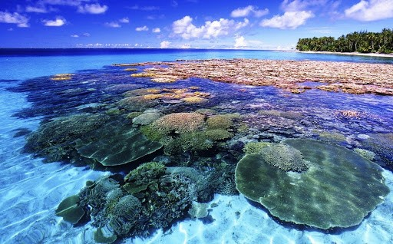
Коралові острови
Береги коралових островів ледь здіймаються над рівнем моря на кілька метрів. Коралові острови досить швидко змінюють свої обриси через постійне наростання коралів, тому скласти їхні точні карти неможливо. Найбільша у світі коралова споруда – це Великий Бар’єрний риф, який простягається вздовж східних берегів Австралії на 2300 км

Slide 14
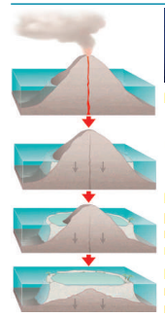
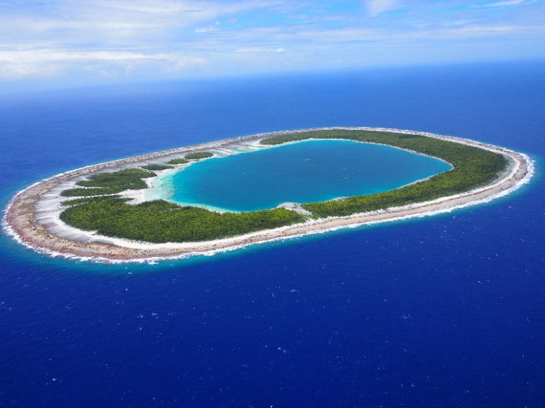
Атоли
Кораловий острів, який має форму суцільного або розірваного кільця, що оточує мілководну лагуну, це атол. Формування атолу триває до 30 млн років. Основою для атолу здебільшого є вершина підводного вулкана, навколо якого в теплій воді швидко наростають корали. Після руйнування кратера вулкана середину острова заповнює вода, а коралове кільце залишається. Найбільше атолів у тропічних широтах Тихого й Індійського океанів.

Slide 15
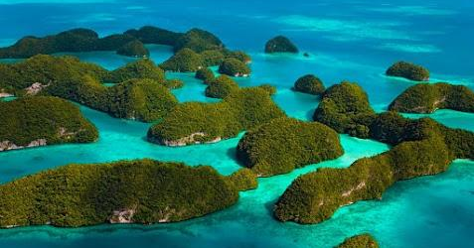
Архіпелаг
Досить часто острови розміщуються групами, утворюючи архіпелаги. У межах архіпелагу острови лежать близько один до одного, мають однакове походження та геологічну будову. Наприклад, найбільший за площею у світі Малайський архіпелаг утворюють материкові острови. Гавайські – архіпелаг вулканічних островів, Мальдівські – коралових.

Slide 16
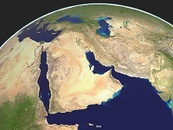
Півострів
Частина суходолу, що вдається у воду й оточена нею з трьох сторін, називається півостровом. Півострови можуть далеко вдаватись у море чи океан та мати великі площі. Півострови є частинами материків, островів або більших півостровів. Наприклад, найбільший півострів світу – Аравійський – є частиною материка Євразія.

Slide 17
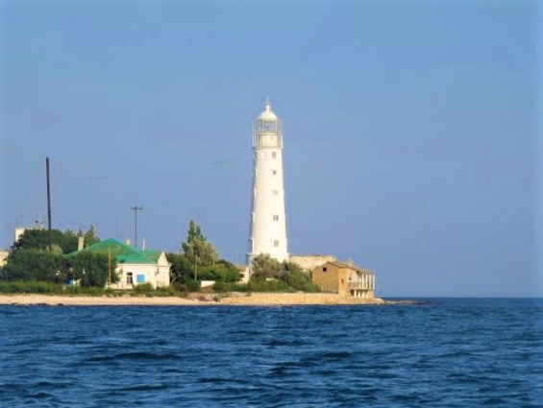
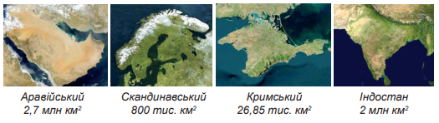
Півострів
Півостровами Євразії є також Індостан, Скандинавський, Кримський. Незначні виступи берегової лінії в бік моря утворюють миси – невеличкі півострови. На них найчастіше розміщують маяки, що подають сигнали кораблям.

